Slide 1
BRONCHOGRAMME
AERIQUE
Service d’imagerie Médicale
CPMC
Pr .Benyahia

Slide 2
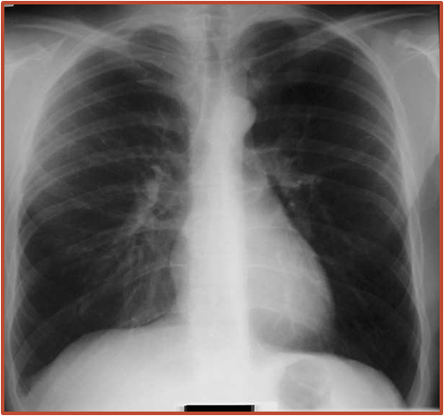
BRONCHOGRAMME AERIQUE
Introduction: Les bronches sont normalement non vues sur une radiographie thoraciques

Slide 3
Introduction
À l’état normal ,les bronches intra pulmonaires ne sont pas
visualisées , sur une radiographie thoracique ,car elles ont :
*Une paroi fine
*Un contenu aérique
*Entourées par l’air alvéolaire

Slide 4
Introduction
Seules sont visibles chez l’adulte :
-La trachée
-Les deux bronches souches
-Le tronc intermédiaire à droite
-La partie proximale de la bronche lobaire inférieure gauche.

Slide 5
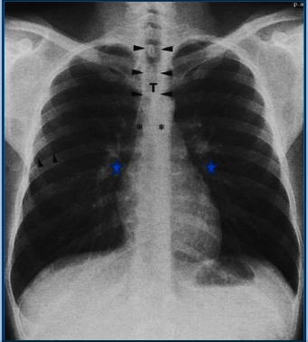

Slide 6
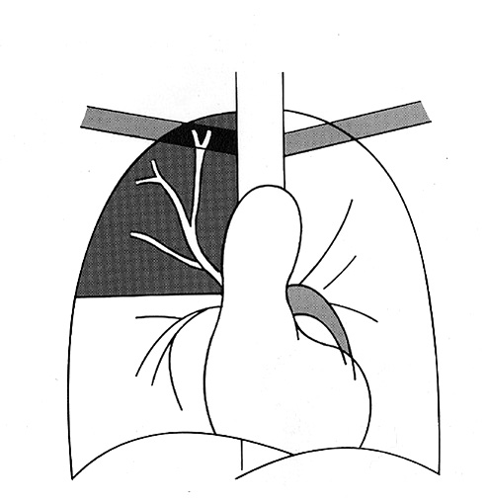
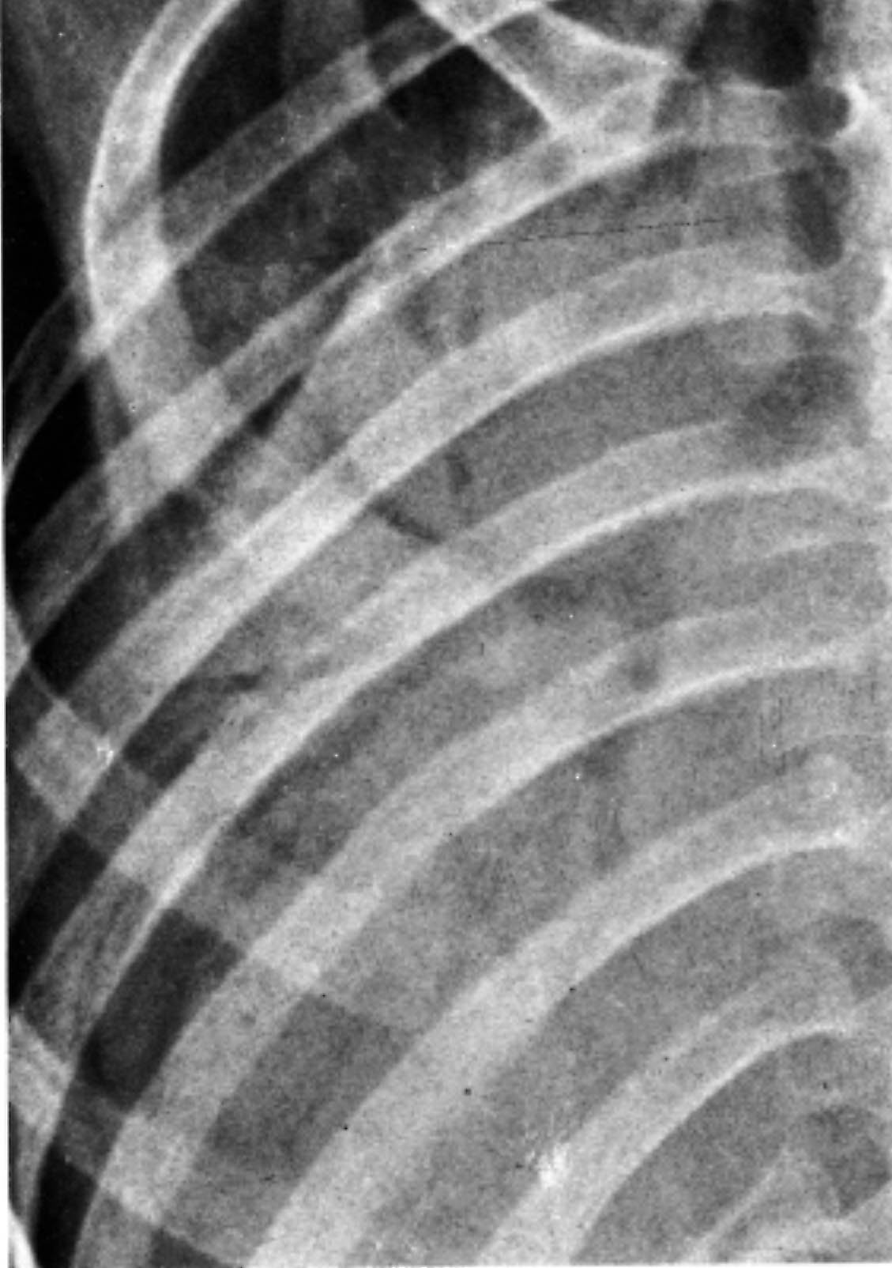
BRONCHOGRAMME AERIQUE
Définition : La visibilité de l’air dans les bronches intra pulmonaires sur une radiographie thoracique est appelé
le signe du bronchogramme aérique
Les densités différentes de l’eau
et de l’air sont à l’origine
du signe du Bronchogramme aérique
Pour qu’une bronche remplie d’air soit visible , elle doit être entourée par un corps de densité égale à l’eau

Slide 7
Circonstances d’apparition:
Un bronchogramme aérique n’apparait que lorsque les bronches normalement remplies d’air ,sont entourées par du parenchyme pulmonaire non aéré (rempli de liquide).
Retrouvé dans les cas suivants :
Pneumonie ,
œdème aigu du poumon
et infarctus du poumon...

Slide 8

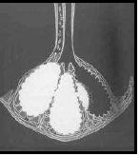
BRONCHOGRAMME AERIQUE
INTERET : La localisation formelle d’une lésion dans le parenchyme pulmonaire ( élimine une lésion pleurale, médiastinale et pariétale)
Si les bronches sont remplies de secrétions ou sont détruites, la lésion pulmonaire ne présentera pas de bronchogramme aérique
Comblement des alvéoles par :
- du liquide
- des cellules
  . bénignes
  . malignes

Slide 9
Les cas où il peut manquer:
Une lésion pulmonaire ne présentera pas de bronchogramme aérique si les bronches sont :
Remplies de secrétions
Détruites
Absentes congénitalement

Slide 10
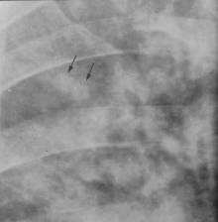
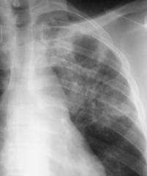
BRONCHOGRAMME AERIQUE
Syndrome de comblement alvéolaire
• Nodules alvéolaires
• Opacités de densité hydrique à bords flous
• Confluantes

Slide 11
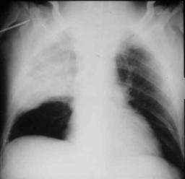
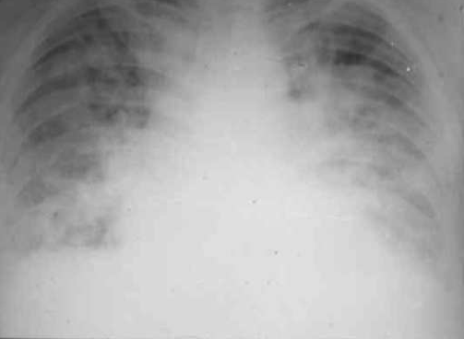
BRONCHOGRAMME AERIQUE
Syndrome de comblement alvéolaire
• Systématisée
– bord net sur scissure
– non rétractile
• Opacités périhilaires
bilatérales (en aile de papillon)
• Bronchogramme aérien
• Evolution relativement rapide et précoce

Slide 12
BRONCHOGRAMME AERIQUE
Étiologies du Syndrome de comblement alvéolaire :
• Aigu le plus souvent
- Infection
- OEdème
- Hémorragie
• Chronique rare
– Tumeur
– Infection
– Inflammatoire
– Vasculaire

Slide 13
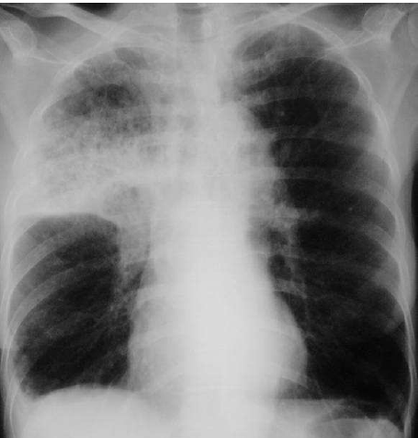
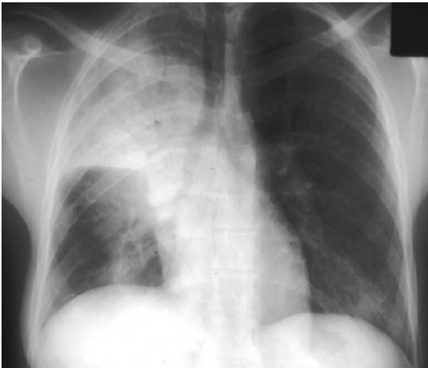
BRONCHOGRAMME AERIQUE
Pneumonie franche lobaire aiguë à pneumocoque

Slide 14
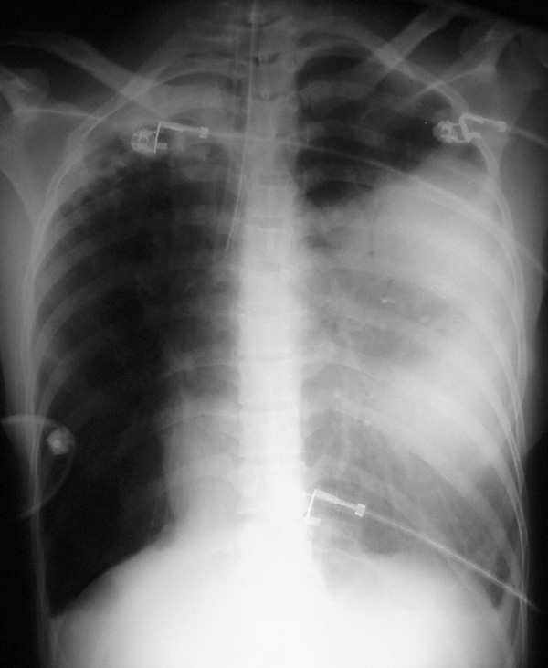
BRONCHOGRAMME AERIQUE
Pneumonie franche
lobaire aiguë à pneumocoque

Slide 15
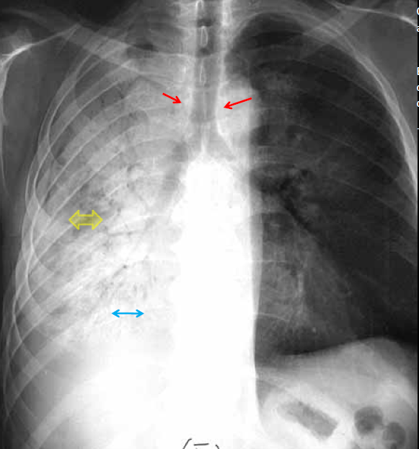
BRONCHOGRAMME AERIQUE
Syndrome alvéolaire du champ pulmonaire droit

Slide 16
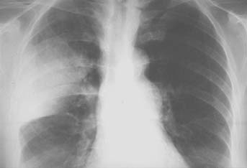
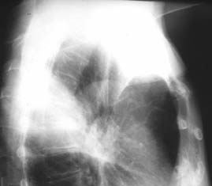
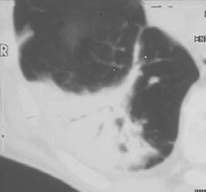
BRONCHOGRAMME AERIQUE
pneumonie segmentaire du lobe supérieur droit : comblement alvéolaire du segment dorsal.
TDM : bronchogramme aérien au sein de l’opacité.
Opacité dense, homogène, postérieure , triangulaire sus-scissurale .

Slide 17
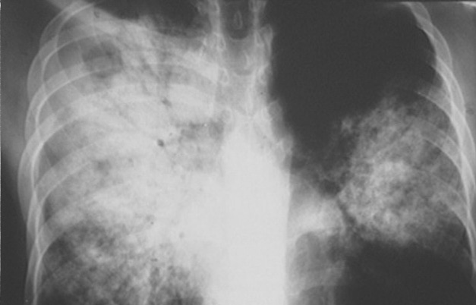
BRONCHOGRAMME AERIQUE
Pneumonie aigue bilatérale à Légionellose

Slide 18
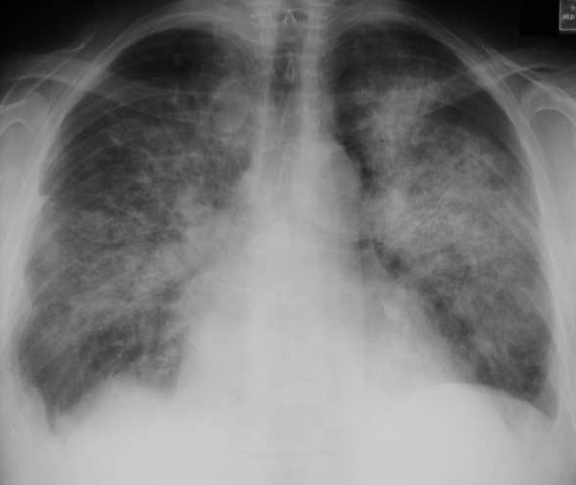
BRONCHOGRAMME AERIQUE
Opacités en ailes de papillon « OAP »

Slide 19
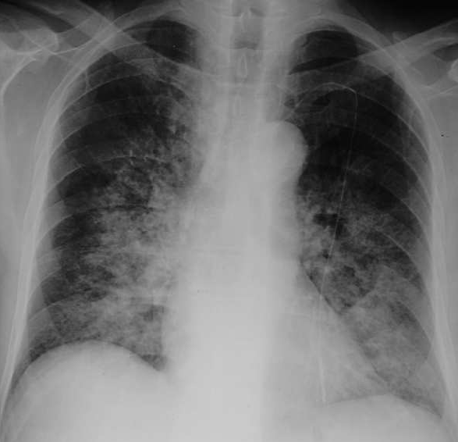
BRONCHOGRAMME AERIQUE
Hémorragie alvéolaire

Slide 20
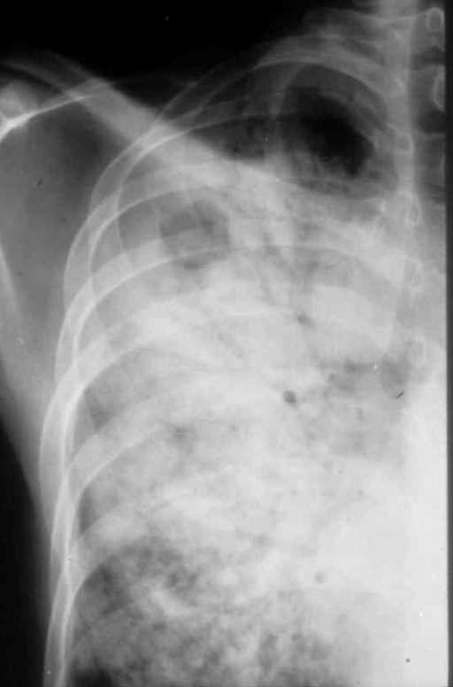
BRONCHOGRAMME AERIQUE
Pneumonie tuberculeuse

Slide 21
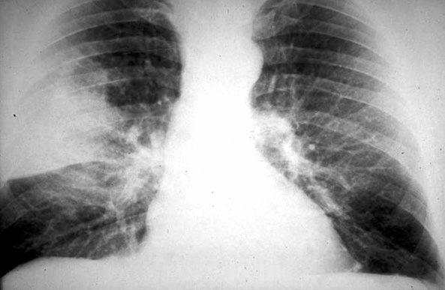
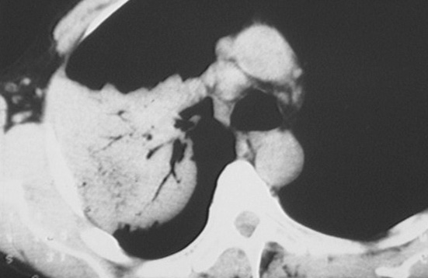
BRONCHOGRAMME AERIQUE
Cancer bronchiolo-alvéolaire : cancer alvéolaire à forme pneumonique massive du lobe supérieur droit.

Slide 22
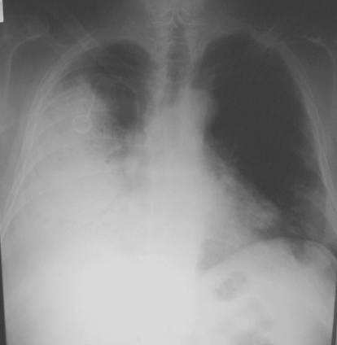
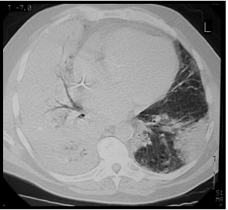
BRONCHOGRAMME AERIQUE
Cancer bronchiolo-alvéolaire

Slide 23
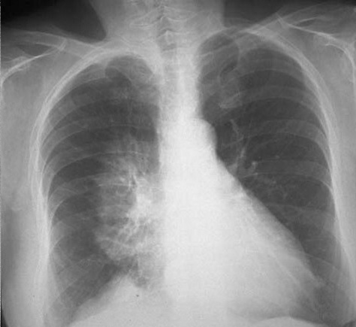
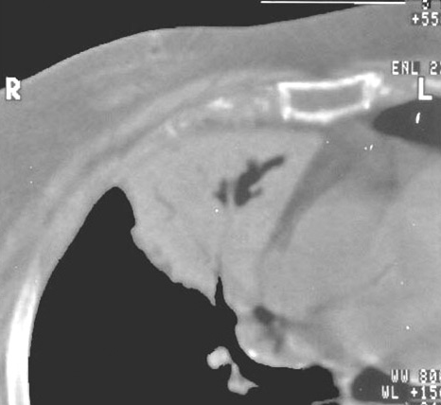
BRONCHOGRAMME AERIQUE
lymphome pulmonaire : opacité préhilaire droite correspondant à une condensation lymphomateuse du lobe moyen.

Slide 24

Le bronchogramme est un artifice diagnostic qui permet de préciser une lésion parenchymateuse en mettant en évidence le contraste entre l’absence d’air dans les alvéoles et la visibilité anormale de l’air intra-bronchique.

Slide 25
BRONCHOGRAMME AERIQUE
Au total : Signe du bronchogramme aérique absent, il s’agit :
- Lésion extra-pulmonaire ( médiastinale, pleurale ou pariétale )
- Lésion pulmonaire :
Détruites
Remplies de secrétions
Congénitalement absentes

Slide 26
Imagerie des troubles de ventilationA. Khalil *, J. Korzec, C. Le Breton, M.-F. Carette1762-4185/$ - see front matter © 2005 Elsevier SAS. Tous droits réservés.doi: 10.1016/j.emcrad.2005.04.001
Comment reconnaître une atélectasie pulmonaire sur une radiographie thoracique A.-S. Rangheard Feuillets de Radiologie © 2007. Elsevier Masson SAS. Tous droits réservés
Détection des atélectasies pulmonaires non aérées en radiographie thoracique A. Chabrol, N. Peyron, V A Tran Minh, M. Brauner, F. Réty
Atélectasies Pulmonaires : Comment les reconnaître ? AS Rangheard, A Lesavre, C Phan, B Bessoud, Y Menu CHU Kremlin Bicêtre.
L’atélectasie pulmonaire D.Delplanque Octobre 2013
Sans oublier………………le Felson.

